Slide 1
《期末考试》人教8物上
提分专练2 作图题
提分专练3 实验探究题
提分专练4 综合应用题
刷真题
试卷1 郑州市2022-2023学年上期期末联考试卷
试卷2 洛阳市2022-2023学年第一学期期末考试试卷
试卷3 平顶山市2022-2023学年上期期末质量调研试题
试卷4 济源市2022-2023学年上期期末质量调研试题
试卷5 焦作市2022-2023学年（上）期末试卷
试卷6 许昌市2022-2023学年第一学期期末教学质量检测
试卷7 开封市2022-2023学年第一学期期末学情诊断试卷
试卷8 濮阳市2022-2023学年第一学期期末考试试卷
试卷9 信阳市2022-2023学年上期学情调研试卷
刷模拟
试卷10 2023秋必刷·九县七区名师精研预测卷（一）
试卷11 2023秋必刷·九县七区名师精研预测卷（二）
过基础
第一章 机械运动
第二章 声现象
第三章 物态变化
第四章 光现象
第五章 透镜及其应用
第六章 质量与密度
章节巩固练1 机械运动
章节巩固练2 声现象
章节巩固练3 物态变化
章节巩固练4 光现象
章节巩固练5 透镜及其应用
章节巩固练6 质量与密度（1）
章节巩固练7 质量与密度（2）
刷专题
提分专练1 填空、选择重难题

Slide 2
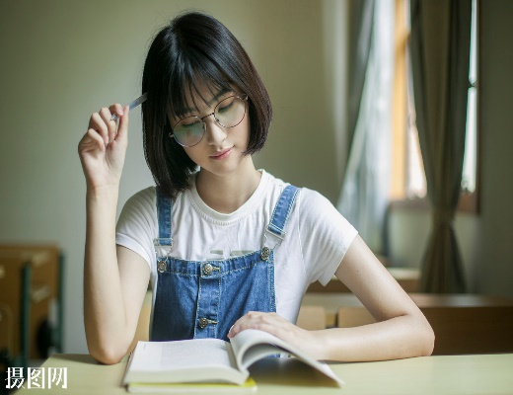
《期末考试》人教8物上
章节巩固练3 物态变化

Slide 3
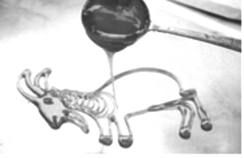
一、填空题
1.胡辣汤是九县七区人喜爱的早餐之一，人们会对汤锅持续加热使之持续沸腾，从而保持胡辣汤的口感。在沸腾过程中，汤的温度 不变 ⁠（选填“升高”“不变”或“降低”）；汤锅上方的缕缕“白气”是 液化 ⁠（填物态变化名称）形成的。
2.[传统文化]如图所示，将糖加热到液体状态，然后用它在平板上绘出各种图案，静待慢慢变硬后就制作成了栩栩如生的“糖画”。“糖画”制作过程中糖发生的物态变化是先 熔化 ⁠后 凝固 ⁠。
不变
液化
熔化
凝固
第2题图

Slide 4
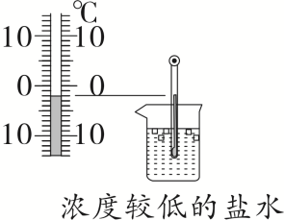
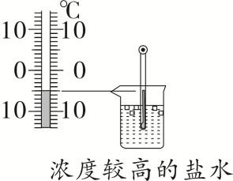
3.环卫工人往结冰的桥面撒盐加快冰的熔化，激发了小明探究盐水凝固点的兴趣。他把两杯浓度不同的盐水放入冰箱冷冻室里，当杯内的盐水中出现冰块时测量它们的温度，温度计的示数如图所示，图乙中温度计的示数为 －5 ⁠℃，从实验现象可知，盐水的浓度越高，其凝固点越 低 ⁠。
－5
低
甲
乙
第3题图

Slide 5
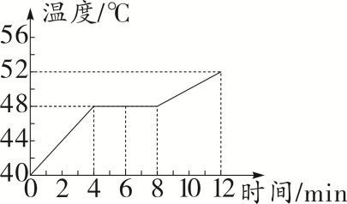
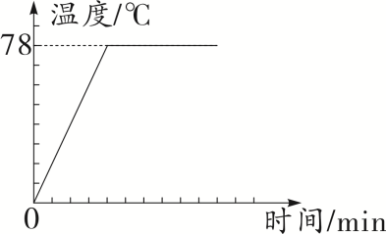
4.图甲是某物质熔化时温度随时间变化的图象，根据图象特征可判断该物质是 晶体 ⁠（选填“晶体”或“非晶体”），其中第6 min时该物质处于 固液共存 ⁠（选填“固”“液”或“固液共存”）态。图乙是酒精沸腾时的图象，由图象信息可知，酒精温度计 不能 ⁠（选填“能”或“不能）用来测水沸腾时的温度。
晶体
固液共存
不能
甲
乙

Slide 6
二、选择题
D
5.下列四个实例中，能够使蒸发加快的是（ D ）
A.将水果放在低温冷藏柜中
B.将新鲜的蔬菜封装在保鲜袋中
C.把盛有酒精的瓶口盖严
D.把湿衣服晾在通风向阳处

Slide 7
6.卫星发射时，火箭点火升空刹那间，可看到发射平台升腾起大量白雾，这是喷水系统同步将大量的水喷洒到平台上所致。该过程涉及的物态变化是（ D ）
D
A.仅液化 | B.仅汽化
C.先液化后汽化 | D.先汽化后液化

Slide 8
7.[2023九县七区中考]大美九县七区，风光无限，关于我省自然风景中涉及的物态变化，下列说法正确的是（ D ）
D
A.云台山雾气环绕——雾的形成需要吸热
B.王屋山冰雪消融——雪的熔化需要放热
C.老君山霜打枝头——霜的形成是凝固现象
D.鸡公山朝露晶莹——露的形成是液化现象

Slide 9
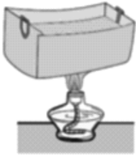
8.[教材P60素材改编]小明把盛有水的纸盒放在火焰上烧，做“纸锅烧水”实验。下列说法中正确的是（ D ）
D
A.未加热前，纸锅里的水不发生汽化现象
B.将纸锅中的水换成沙子，加热时纸锅不会被点燃
C.纸锅上方的“白气”是水蒸气先汽化再液化的结果
D.水烧开时纸盒并未燃烧，这是因为水的沸点低于纸的着火点

Slide 10
BD
9.（双选）下列关于生活现象的解释正确的是（ BD ）
A.夏天车内开空调时玻璃上的“水珠”出现在内表面
B.冻豆腐里面的小孔是豆腐里的水先凝固后熔化形成的
C.从冰箱里取出的易拉罐外壁会出现小水滴是水蒸气凝华形成的
D.冬天司机往水箱里加点酒精是为了降低水的凝固点

Slide 11
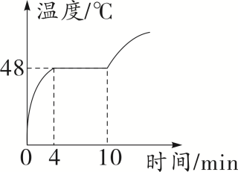
三、实验探究题
10.图甲是探究晶体海波熔化过程的实验装置，图乙是海波熔化时温度随时间变化的曲线图。
甲
乙
热胀冷缩
（1）温度计是根据液体的 热胀冷缩 ⁠性质制成的。

Slide 12
C
（2）下列措施不能使物质受热均匀的是 C ⁠。
A.加热过程中不断搅拌
B.通过水给试管加热
C.温度计的玻璃泡完全浸没在物质中
乙
吸热
（3）由乙图可知海波熔化时需要 吸热 ⁠（选填“吸热”或“放热”）且温度 保持不变 ⁠（选填“升高”“保持不变”或“降低”）。
保持不变
48
实验室温度计
（4）由乙图可知海波的熔点是 48 ⁠℃，可选用 实验室温度计 ⁠（选填“实验室温度计”或“体温计”）进行测量。

Slide 13
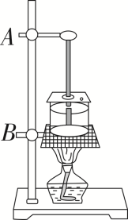
11.小明在探究水在沸腾前后温度变化的特点实验中。
铁
（1）如图甲所示，在组装器材时，应先固定铁圈A还是铁圈B？ 铁圈B ⁠，其中纸板的作用是 减少散热 ⁠。
圈B
减少散热
甲

Slide 14
61
（2）加热一段时间后，温度计的示数如图乙所示，温度为 61 ⁠℃，继续加热，烧杯内的水中形成大量的气泡不断上升、变大，到水面破裂开来，里面的水蒸气散发到空气中。
乙
已经
（3）上述实验现象说明了水 已经 ⁠（选填“已经”或“还没”）沸腾，水的沸点是 98 ⁠℃。
98

Slide 15
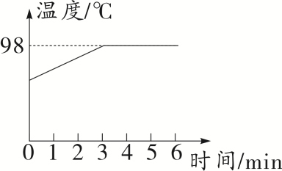
（4）这样加热几分钟后，得到如图丙所示水的温度随时间变化图象。分析图象可知：水在沸腾前，不断吸热，温度升高；在沸腾时，不断吸热，温度 不变 ⁠。
不变
丙

Slide 16
（5）通过这个实验，小明终于明白妈妈用炉火炖老母鸡时，在沸腾后总是 调为小火 ⁠（选填“保持大火”或“调为小火”）的道理。
调为小火

